Slide 1

Mazowsze bez smogu
Co wisi w powietrzu?
Projekt „Mazowsze bez smogu”
Uchwała antysmogowa w Woj. Mazowieckim
Kotły CO na paliwa stałe w Gminie Miasto Płońsk

Slide 2

Co wisi w powietrzu?
Z każdym oddechem człowiek wciąga do płuc ok. pół litra powietrza
PM 2,5
NOx
PM 10
SO2
B(a)P

Slide 3
powoduje alergie,
choroby układu oddechowego,
choroby układu krążenia,
nowotwory płuc, gardła i krtani,
przedwczesna śmierć
długotrwałe narażenie na oddziaływanie – krótsze życie Mazowszanina
aż o 10 miesięcy
szkodliwe oddziaływanie na roślinny, glebę i wodę (utrudniają fotosyntezę, zakwaszają wodę, powodują zanik składników odżywczych w glebie i obumieranie roślin)
szczególnie niebezpieczny
jest pył PM2,5 - wnika
do pęcherzyków płucnych,
a stamtąd do układu krążenia
Pyły zawieszone

Slide 4
przy krótkim narażeniu działają drażniąco na spojówki oraz śluzówki nosa i gardła
podrażniają układ oddechowy, wywołują duszności, kłucie w klatce piersiowej, skrócenie oddechu i zwiększenie podatności na infekcje dróg oddechowych
skutki długotrwałej ekspozycji na nadmierne stężenie to astma oskrzelowa, przewlekła obturacyjna choroba płuc, choroby układu sercowo-naczyniowego, nowotwory,
w szczególności płuc i piersi
w Polsce liczba zgonów przypisywanych długotrwałej ekspozycji wynosi
ok. 1,6 tys. rocznie
są prekursorami powstających w glebie związków rakotwórczych i mutagennych, które mogą przenikać do żywności
biorą udział w tworzeniu kwaśnych deszczy i ich niszczącym działaniu
Tlenki azotu
Tlenki azotu

Slide 5
Benzo(a)piren
wykazuje zdolność do kumulacji w organizmie
reaguje z DNA, działa silnie kancerogennie – typowy cichy zabójca - przeciętny okres między pierwszym kontaktem,
a powstaniem zmian nowotworowych wynosi
ok. 15 lat.
powoduje uszkodzenie nadnerczy,
układu chłonnego, krwiotwórczego
i oddechowego.
długotrwałe narażenie na oddziaływanie – krótsze życie Mazowszanina
aż o 8,5 miesiąca
oddziałuje szkodliwie na roślinność, glebę i wodę
nośnikiem benzo(a)pirenu
w powietrzu jest
pył zawieszony
Benzo(a)piren

Slide 6
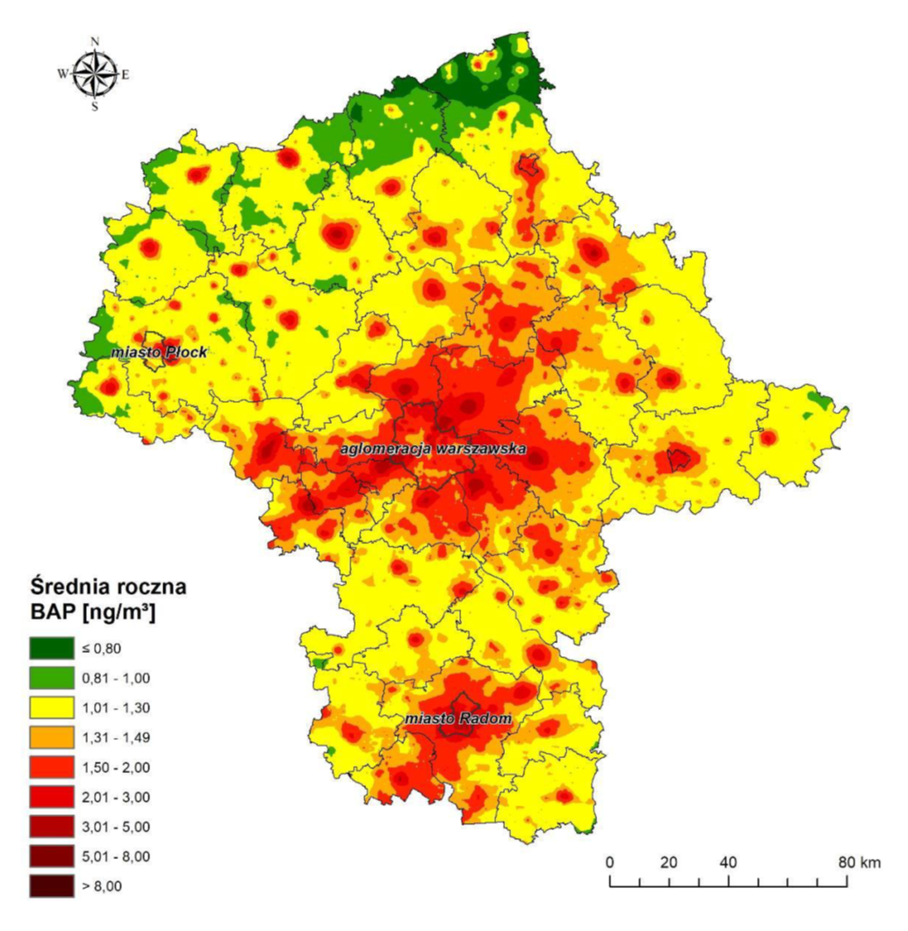
Przekroczenia w 2018 r :
PM10, PM2,5, B(a)P, NO2
w roku 2018

Slide 7
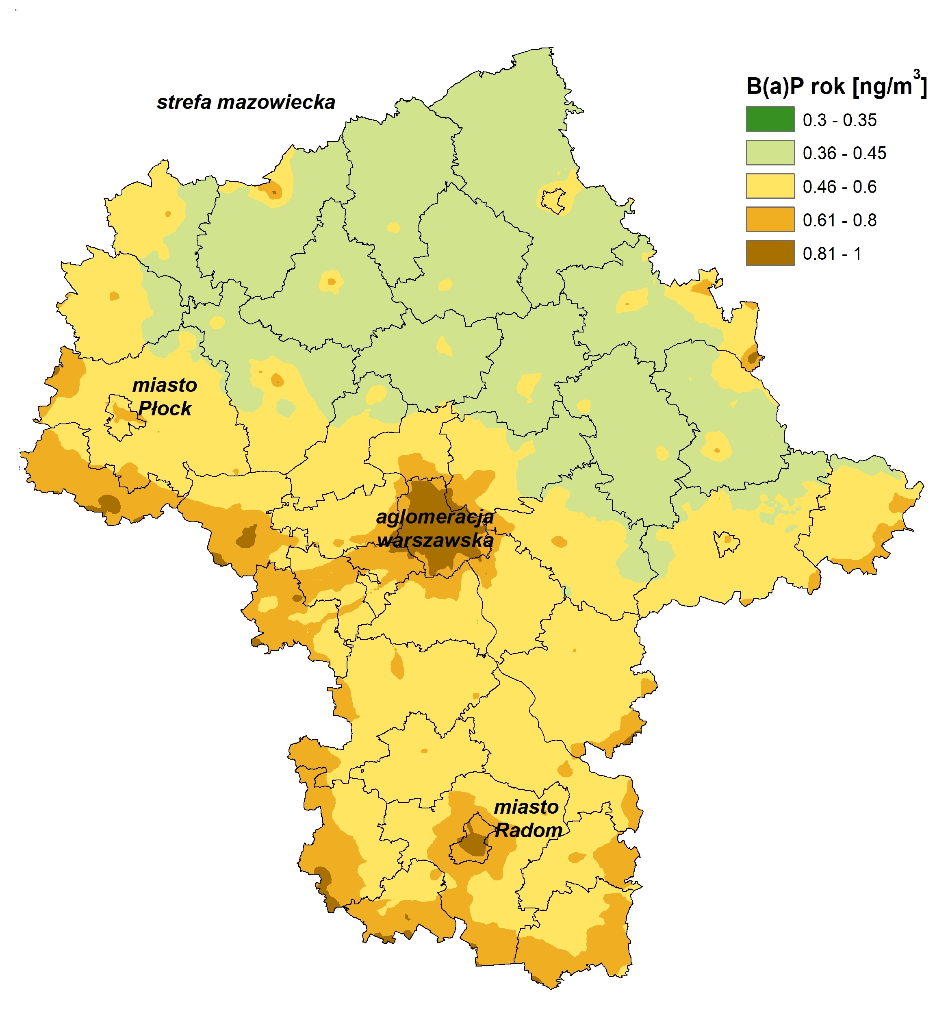
Co chcemy osiągnąć?
Redukcja emisji:
44% dla PM10
57% dla PM2,5
69% dla benzo(a)pirenu;
27% dla ditlenku azotu,
osiągnięcie wielkości stężeń poniżej poziomów dopuszczalnych
i docelowego.

Slide 8
Działania naprawcze
Dla wszystkich gmin:
Dla gmin, w których wymiana kotłów nie przyniesie wystarczającego efektu ekologicznego
Ograniczenie niskiej emisji
*inwentaryzacja
*wymiana kotłów
*zakaz używania
dmuchaw do liści
* mycie ulic, w tym na mokro
Edukacja ekologiczna
Kontrola przestrzegania przepisów
Zwiększenie powierzchni zieleni

Slide 9
Typ emisji | SNAP | Udział [%] pyłu PM10 w łącznej emisji | Udział [%] pyłu PM2,5 w łącznej emisji | Udział [%] B(a)P w łącznej emisji
Procesy spalania w sektorze produkcji i transformacji energii | 01 | 1,4 | 1,0 | 2,4
Sektor komunalny i mieszkaniowy z wyj. 0202 | 02 | 1,8 | 1,0 | 1,2
Mieszkalnictwo i usługi | 0202 | 61,6 | 80,9 | 94,0
Procesy spalania w przemyśle | 03 | 0,9 | 1,5 | 2,1
Procesy produkcyjne | 04 | 0,2 | 0,0 | 0,0
Wydobycie i dystrybucja paliw kopalnych | 05 | 4,0 | 1,3 | -
Zastosowanie rozpuszczalników i innych produktów | 06 | 0,0 | 0,0 | 0,0
Transport drogowy | 07 | 6,2 | 6,4 | 0,2
Koleje | 0802 | 0,1 | 0,1 | 0,0
Transport powietrzny | 0805 | 0,0 | 0,0 | -
Ciągniki rolnicze | 0806 | 4,1 | 5,4 | -
Zagospodarowanie odpadów | 09 | 0,1 | 0,1 | -
Rolnictwo | 10 | 11,7 | 2,0 | -
Inne źródła emisji i pochłaniania zanieczyszczeń | 11 | 8,1 | 0,4 | -

Slide 10
Mazowsze bez smogu
Wartość projektu dla Płońska:1 833 344,22 zł
Dofinansowanie: 85%
Priorytet II „Fundusze europejskie na zielony
rozwój Mazowsza”
Lider: Województwo Mazowieckie reprezentowane przez Zarząd Województwa
98 partnerów ( gmin) w województwie
Okres realizacji: 2024-2028

Slide 11
Mazowsze bez smogu
Cel projektu: poprawa jakości powietrza
poprzez:
bezpośrednie doradztwo w zakresie wymiany źródła ogrzewania i termomodernizacji oraz pomoc w pozyskiwaniu środków finansowych, współpraca z konsultantem punktu programu Czyste Powietrze (3,4 klasa i pozaklasowe)
prowadzenie akcji edukacyjno- informacyjnych skierowanych do różnych grup społecznych, przez 4 lata
kontrola „ w czym i czym palimy”

Slide 12
Mazowsze bez smogu
Główne zadania Ekodoradcy
Doradztwo połączone z analizą sytuacji ekonomicznej rodziny i określenie przyczyn dlaczego kocioł nie jest jeszcze wymieniony, ewentualnie kontakt z Przedstawicielem Czystego Powietrza
Kontrole ze Strażą Miejską, pobieranie próbek popiołu, zlecenie badania próbek
Przygotowanie i przeprowadzenie, w latach 2025-2028, min 7 wydarzeń edukacyjno-informacyjnych. Kalendarz jest w trakcie przygotowywania (spotkania, konferencje, hepeningi, konkursy, koncerty itp.)
W 2024: badanie potrzeb edukacyjnych społeczeństwa, diagnoza ubóstwa, opracowanie i uzyskanie zatwierdzenia ramowego kalendarza wydarzeń na 4 lata; kontrola palenisk ze Strażą Miejską, przygotowanie bazy danych do doradztwa , np. informacji z MOPS, CEEB oraz bazy danych ubóstwa energetycznego.

Slide 13
Mazowsze bez smogu
UCHWAŁA ANTYSMOGOWA
Uchwała nr 162/17 Sejmiku Woj. Maz. z 24 października 2017 r w sprawie ograniczeń i zakazów w zakresie eksploatacji instalacji w których następuje spalanie paliw, zmieniona uchwałą nr 59/22 z 26 kwietnia 2022 r .
Dotyczy rodzajów kotłów i rodzajów paliw stałych
Zakaz spalania węgla –od 1 października 2023 w Warszawie, od 1 stycznia 2028 w powiatach grodziski, legionowski, miński, nowodworski, piaseczyński, pruszkowski, otwocki, warszawski zach. i wołomiński
!!! Z zakazu zwolnione są instalacje –do czasu ustania ich żywotności spełniające wymagania ekoprojektu, które zainstalowano przed 1 czerwca 2022 i kotły klasy 5 zainstalowane przed 10 listopada 2017 r.

Slide 14
Mazowsze bez smogu
* od 1 stycznia 2023 r. w pozwoleniach na budowę nie wydaje się zgody na instalowanie kotła na paliwo stale, jeśli jest możliwość podłączenia do sieci ciepłowniczej
*od 1 stycznia 2018 r. zakaz spalania mułów, węgla brunatnego, węgla o uziarnieniu 0-3 mm, biomasy pow. 20% wilgotności
*od 1 stycznia 2023 r. zakaz eksploatacji kotłów pozaklasowych, zakaz palenia w komikach w dniach przekroczenia norm jakości powietrza -pył pow.50mg/m3
*od 1 stycznia 2028 r. zakaz eksploatacji kotłów 3 i 4 klasy które zainstalowano przed 1 czerwca 2022 i kotłów 5 klasy do końca żywotności zainstalowanych przed 10 listopada 2017 r.
*od 1 stycznia 2021 r zakaz używania dmuchaw do liści (ograniczenie wtórnej emisji)

Slide 15
Mazowsze bez smogu
Kotły w %
Kotły Co na paliwo stałe w Płońsku

Slide 16



Mazowsze bez smogu
Wydłużysz życie
Oszczędzisz
Dodatkowe wakacje all inclusive w roku
Poprawisz stan środowiska
Przejrzyste powietrze, widok
aż po horyzont
Poprawisz swoje zdrowie
Lepsza kondycja
Więcej czasu
na podróże i pasje
Dwie porządne szafy w zabudowie
w
Więcej sił do rozwoju
Mniej stania w kolejkach w przychodni i aptece
Czystsza gleba, zdrowsze jedzenie
Więcej czasu
dla rodziny i wnuków

Slide 17
Mazowsze bez smogu
W prezentacji wykorzystano :
fragmenty prezentacji przygotowanej przez Departament Gospodarki Odpadami, Emisji i Pozwoleń Zintegrowanych Urzędu Marszałkowskiego Województwa Mazowieckiego w Warszawie
analizy i opracowania własne Aliny Braulińskiej Ekodoradcy Miasto Płońsk
Dziękuję za uwagę

